Slide 1
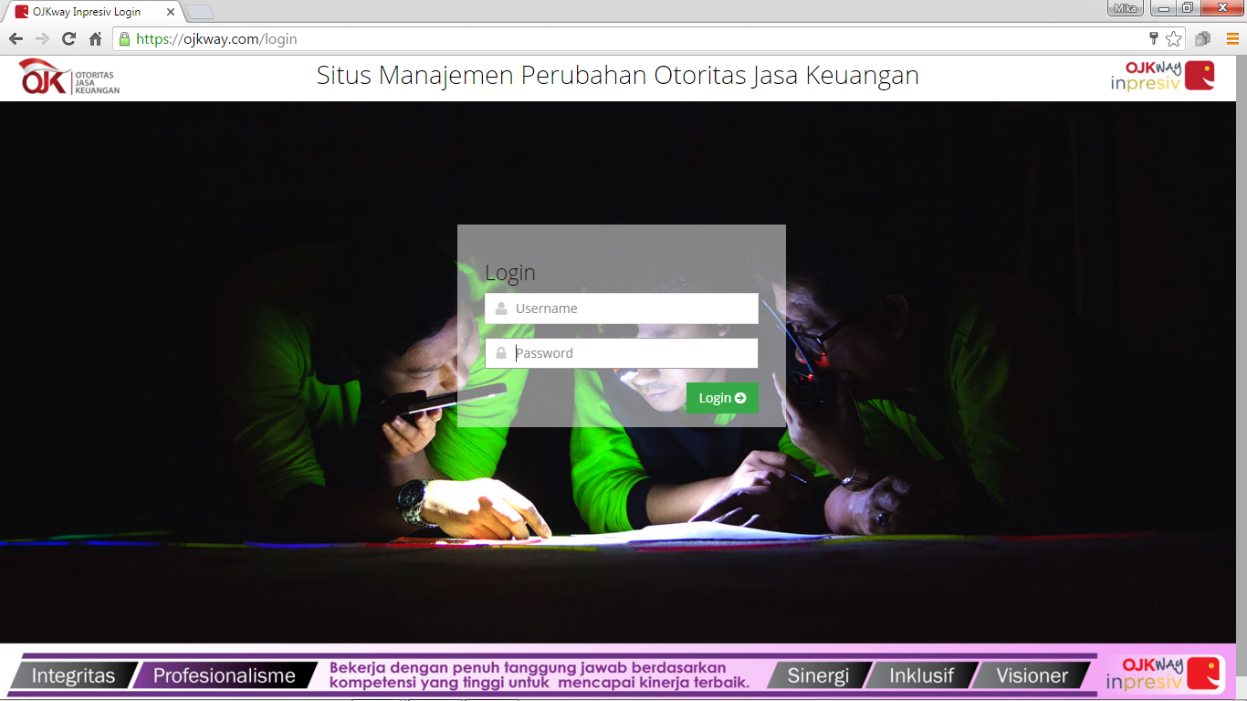
Panduan Penggunaan
Dashboard Monitoring OJK Way
© Direktorat Manajemen Perubahan 2016
Notes:
Spare

Slide 2
Change Partner/ Change Agent Yth.
Daftar Isi
Login .............................................. 3
Buku “Panduan Penggunaan Dashboard Monitoring OJK Way” ini dimaksudkan untuk membantu para Change Partner dan Change Agent dalam mengisi laporan program budaya triwulanan melalui dashboard monitoring OJK Way yang dapat diakses melalui URL https://ojkway.com.
Selamat menggunakan!
Pengenalan Singkat ...................... 6
Pelaporan Program Budaya .......... 8
Pelaporan Launching
Program Budaya .......................... 34
Pelaporan Anggaran
Program Budaya .......................... 39
Menu Pendukung Lainnya ........... 47

Slide 3
LOGIN
Langkah-langkah penggunaan:
Buka dashboard monitoring ojkway.com
Masukkan username & password

Slide 4
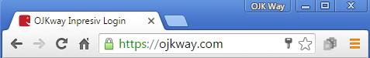




Login
1. Buka dashboard monitoring ojkway.com
Buka internet browser pilihan Anda (Internet Explorer, Mozilla Firefox, Google Chrome, Safari, dll - best viewed menggunakan Google Chrome). Ketik https://ojkway.com di bar URL kemudian Enter.
Pilihan internet browser
Internet Explorer
Mozilla Firefox
Google Chrome
(Best Viewed)
Safari

Slide 5
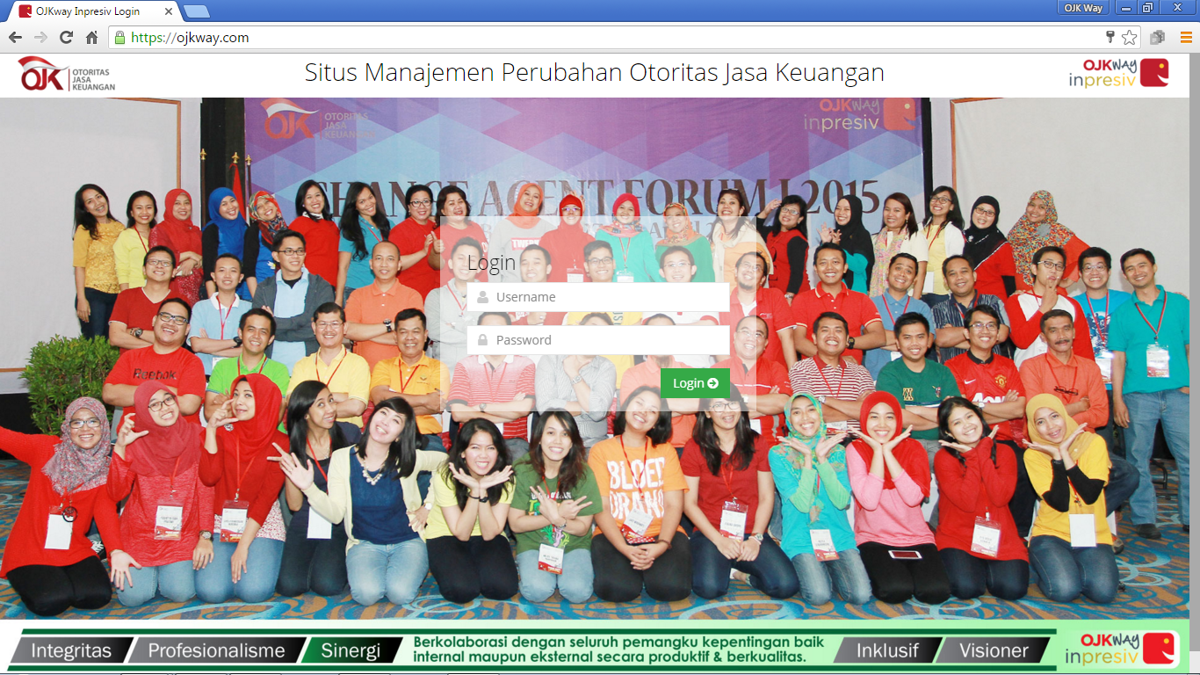
Login
2. Masukkan username & password
Masukkan username dan password untuk masuk ke dalam dashboard monitoring OJK Way.
Username dan password diberikan kepada Change Partner setiap satuan kerja.
Apabila belum mendapatkan username dan password, silakan mengontak:
Mika Halpin Hasanah
ext.mika@ojk.go.id
Ext. 6982/8474

Slide 6
PENGENALAN SINGKAT

Slide 7
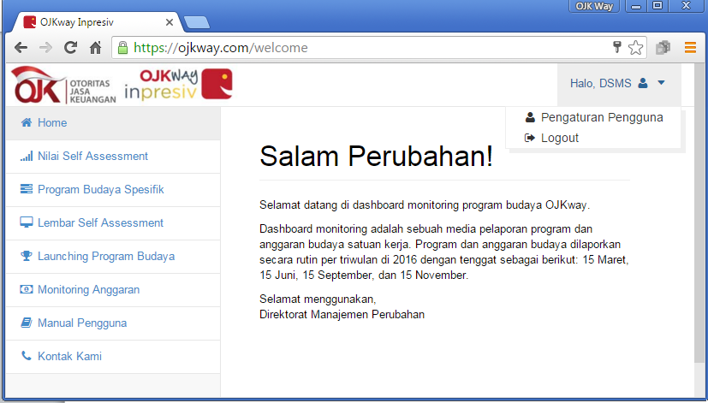
Pengenalan Singkat
Home
Landing page dashboard
Pengaturan Pengguna
Mengatur profil satker, reset password pengguna
Nilai Self Assessment
Nilai self assessment per triwulan yang ditampilkan melalui grafik
Logout
Keluar dari dashboard
Launching Program Budaya
Tempat pelaporan launching program budaya satker
Program Budaya Spesifik
Tempat mendefinisikan program budaya spesifik satker
Lembar Self Assessment
Tempat pelaporan program budaya nasional, spesifik, peran pimpinan, dan partisipasi bagian di satker
Kontak Kami
Contact Person pelaporan program budaya OJK Way
Manual Pengguna
Mengunduh pedoman penggunaan dashboard
Monitoring Anggaran
Tempat pelaporan rencana dan realisasi anggaran program budaya

Slide 8
PELAPORAN PROGRAM BUDAYA
Langkah-langkah penggunaan:
Kinikan profil satker
Definisikan program budaya spesifik
Isi Lembar Self Assessment
Cetak Catatan Dinas & Lembar Self Assessment
Submit Lembar Self Assessment

Slide 9
Pelaporan Program Budaya
1. Kinikan profil satker (1/2)
Klik menu
“Pengaturan Pengguna”.

Slide 10
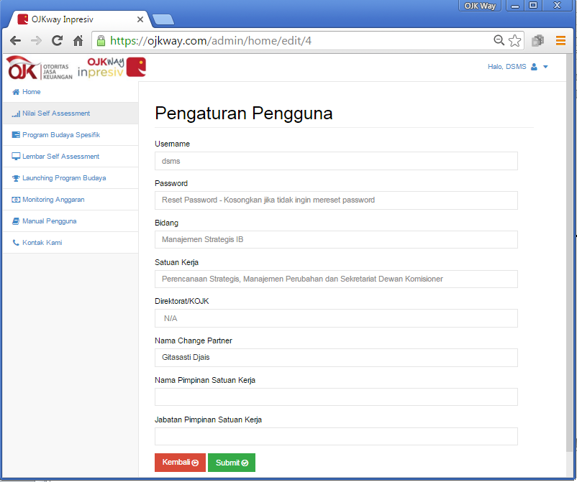
Pelaporan Program Budaya
1. Kinikan profil satker (2/2)
Lengkapi data.
Klik tombol “Submit”
untuk menyimpan data.
Perhatian!
Silakan ubah password default jika berkehendak.

Slide 11
Pelaporan Program Budaya
2. Definisikan program budaya spesifik (1/4)
Klik menu
“Program Budaya Spesifik”.
Perhatian!
Langkah “2. Definisikan program budaya spesifik” dapat dilompati untuk diisi kemudian.

Slide 12
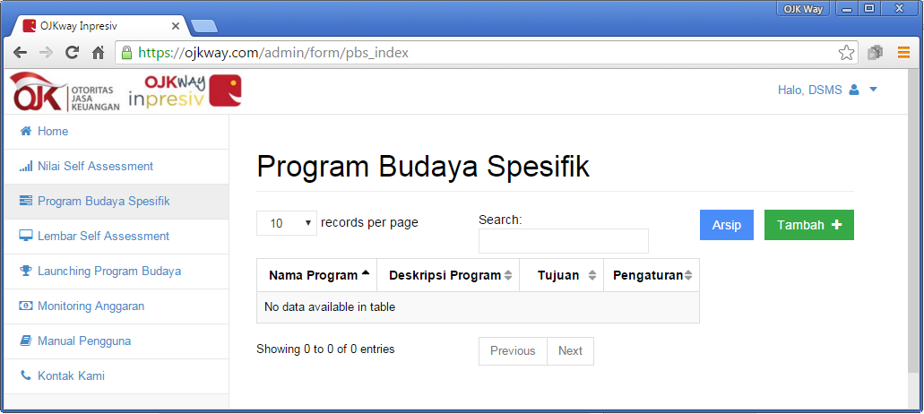
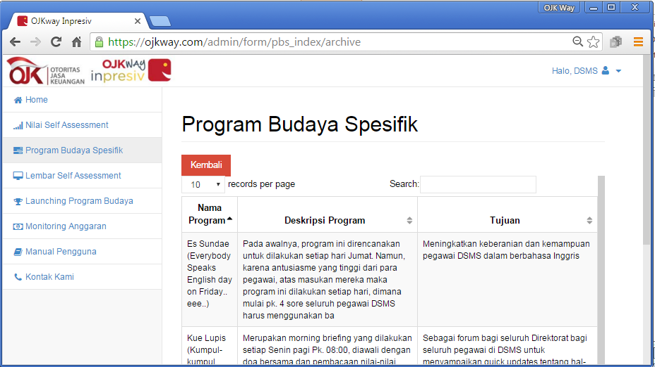
Pelaporan Program Budaya
2. Definisikan program budaya spesifik (2/4)
Klik tombol “Tambah+” untuk mendefinisikan program budaya spesifik
atau
Klik tombol
“Arsip”
untuk melihat program budaya spesifik tahun lalu.

Slide 13
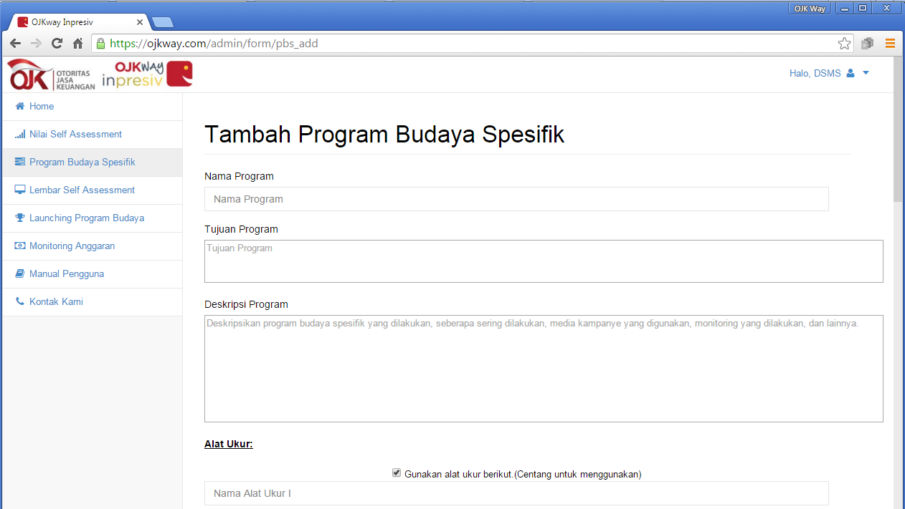
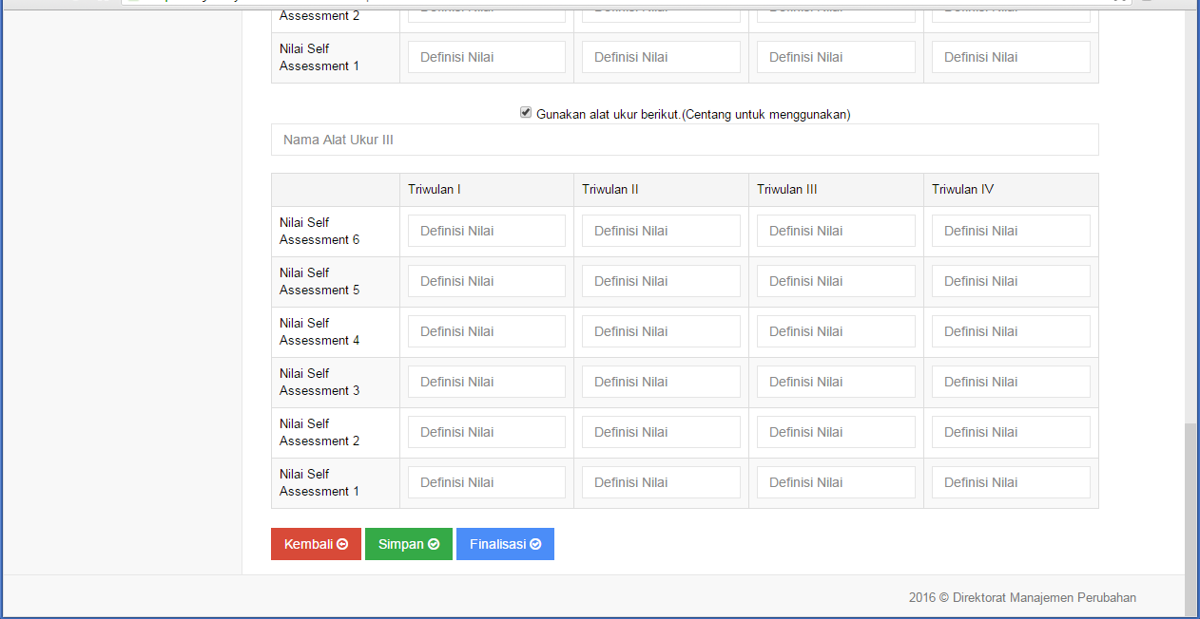
Pelaporan Program Budaya
2. Definisikan program budaya spesifik (3/4)
Lengkapi data.
Klik tombol “Simpan”
untuk menyimpan data sementara.
Klik tombol “Finalisasi”
untuk menyimpan data secara permanen.
Perhatian!
1. Program spesifik harus diukur oleh setidaknya 1 alat ukur.
2. Program budaya spesifik yang sudah difinalisasi tidak dapat diubah dan berlaku sepanjang tahun.

Slide 14
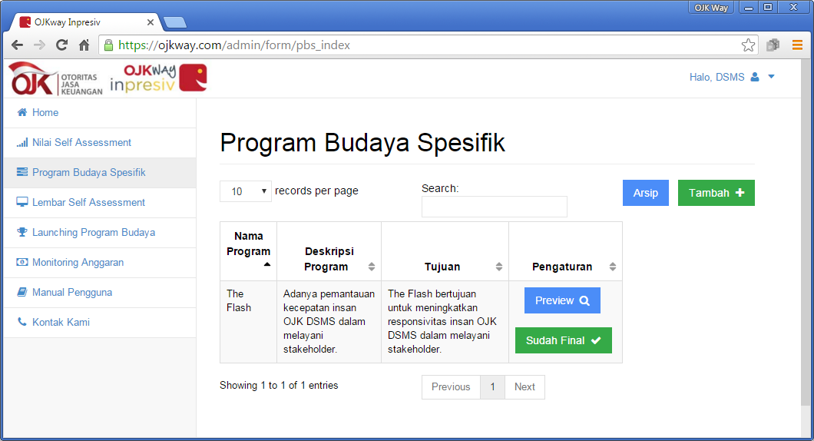
Pelaporan Program Budaya
2. Definisikan program budaya spesifik (4/4)
Jika sudah difinalisasi, akan muncul flag
“Sudah Final” dan tombol “Preview” untuk melihat program budaya spesifik yang sudah difinalisasi.

Slide 15
Pelaporan Program Budaya
3. Isi Lembar Self Assessment (1/11)
Klik menu
“Lembar Self Assessment”.

Slide 16
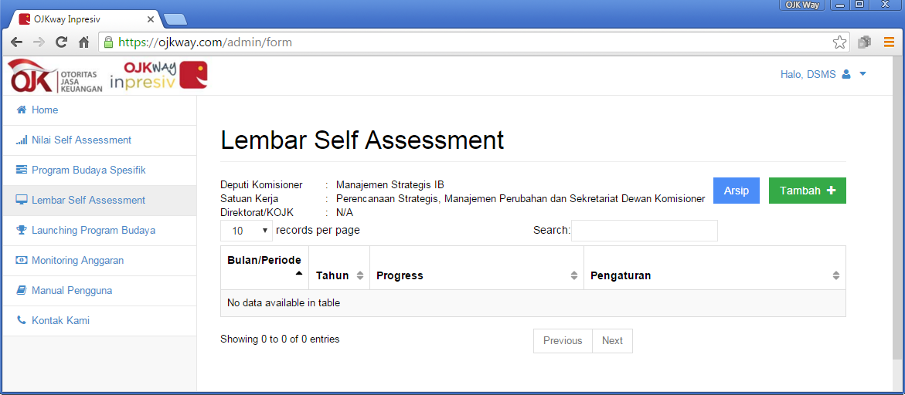
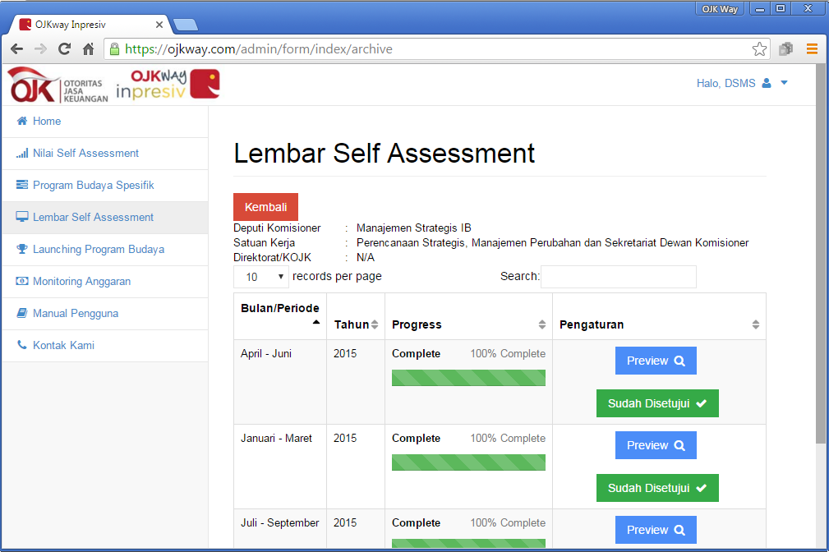
Pelaporan Program Budaya
3. Isi Lembar Self Assessment (2/11)
Klik tombol “Tambah+” untuk mengisi Lembar Self Assessment
atau
Klik tombol
“Arsip”
untuk melihat Lembar Self Assessment tahun lalu.

Slide 17
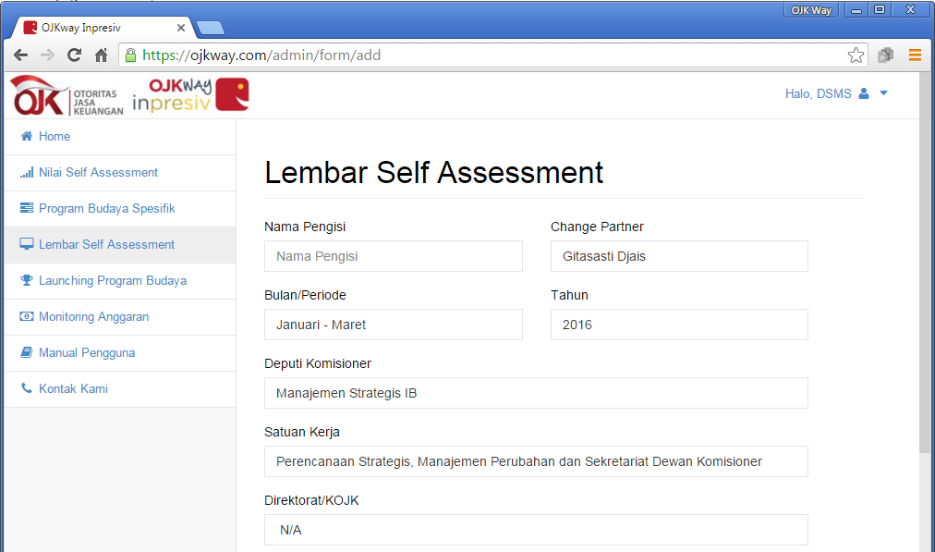
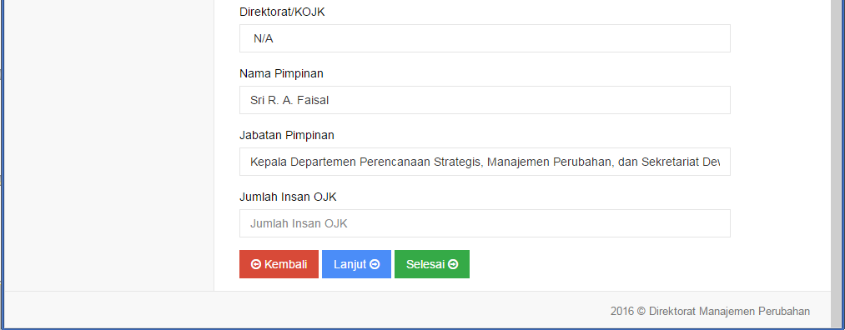
Pelaporan Program Budaya
3. Isi Lembar Self Assessment (3/11)
Sebagian data sudah terisi melalui menu “Pengaturan Pengguna”.
Lengkapi data
“Nama Pengisi” dan
“Jumlah Insan OJK”.
Klik tombol “Lanjut”
untuk terus mengisi Lembar Self Assessment.
Klik tombol “Selesai”
untuk menyimpan data dan keluar dari menu “Lembar Self Assessment”.

Slide 18
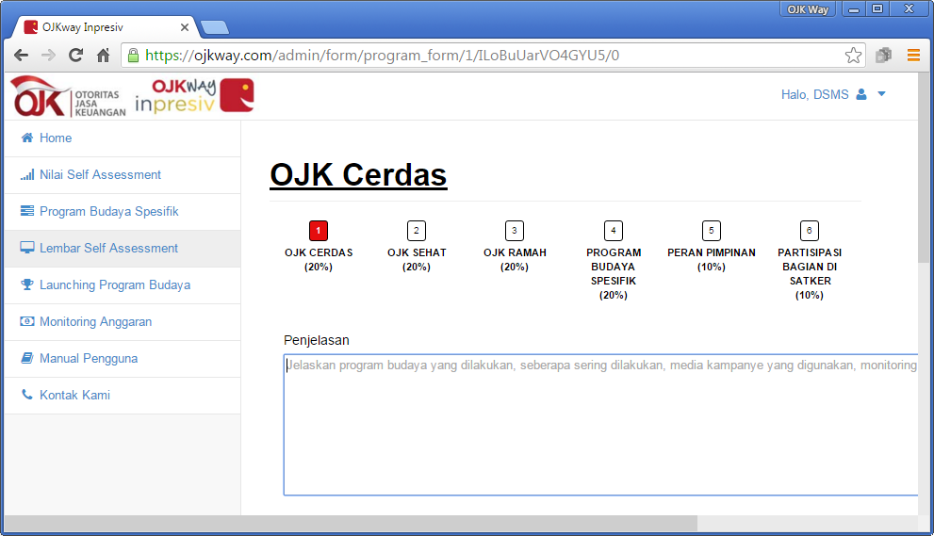
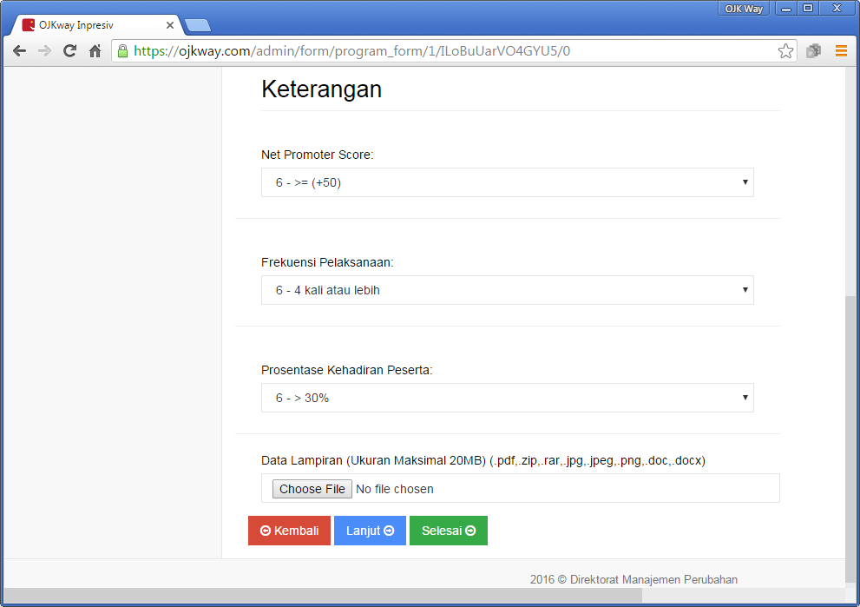
Pelaporan Program Budaya
3. Isi Lembar Self Assessment (4/11)
Lengkapi data OJK Cerdas:
“Penjelasan”
“Net Promoter Score”
“Frekuensi Pelaksanaan”
“Prosentase Kehadiran Peserta”
“Lampiran” (nilai di atas 1 wajib menyertakan lampiran)
Klik tombol “Lanjut”
untuk terus mengisi Lembar Self Assessment.
Klik tombol “Selesai”
untuk menyimpan data dan keluar dari menu “Lembar Self Assessment”.

Slide 19
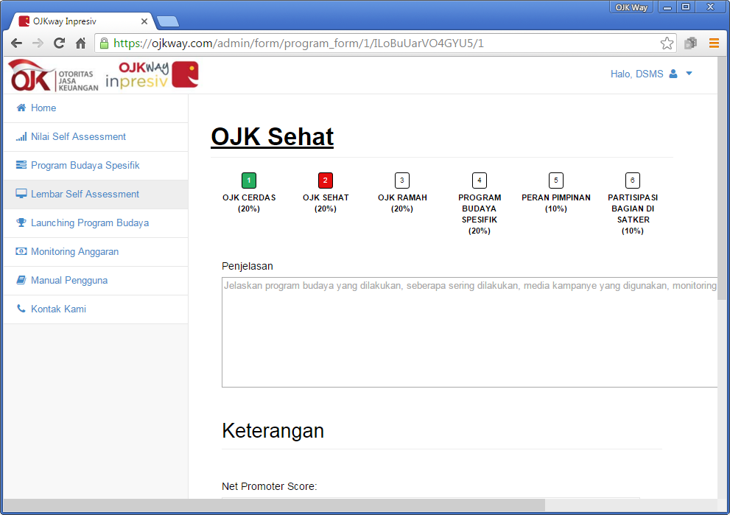

Pelaporan Program Budaya
3. Isi Lembar Self Assessment (5/11)
Lengkapi data OJK Sehat:
“Penjelasan”
“Net Promoter Score”
“Frekuensi Pelaksanaan”
“Prosentase Kehadiran Peserta”
“Lampiran” (nilai di atas 1 wajib menyertakan lampiran)
Klik tombol “Lanjut”
untuk terus mengisi Lembar Self Assessment.
Klik tombol “Selesai”
untuk menyimpan data dan keluar dari menu “Lembar Self Assessment”.

Slide 20

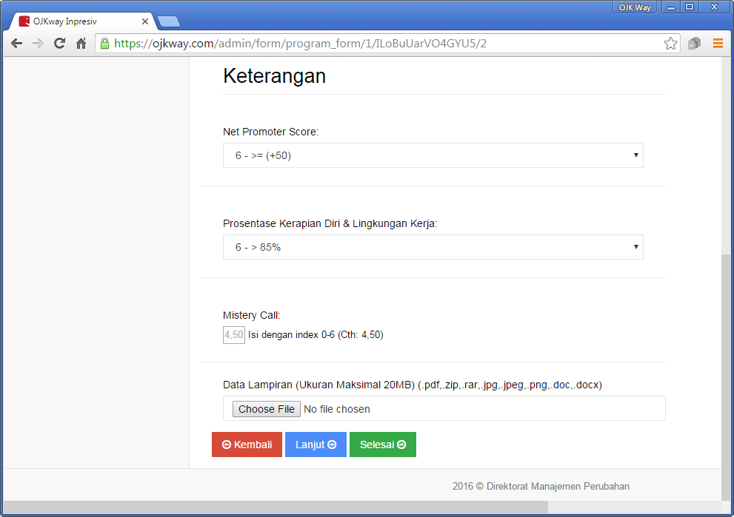
Pelaporan Program Budaya
3. Isi Lembar Self Assessment (6/11)
Lengkapi data OJK Ramah:
“Penjelasan”
“Net Promoter Score”
“Prosentase Kerapian Diri & Lingkungan Kerja”
“Mistery Call”
“Lampiran” (nilai di atas 1 wajib menyertakan lampiran)
Klik tombol “Lanjut”
untuk terus mengisi Lembar Self Assessment.
Klik tombol “Selesai”
untuk menyimpan data dan keluar dari menu “Lembar Self Assessment”.

Slide 21
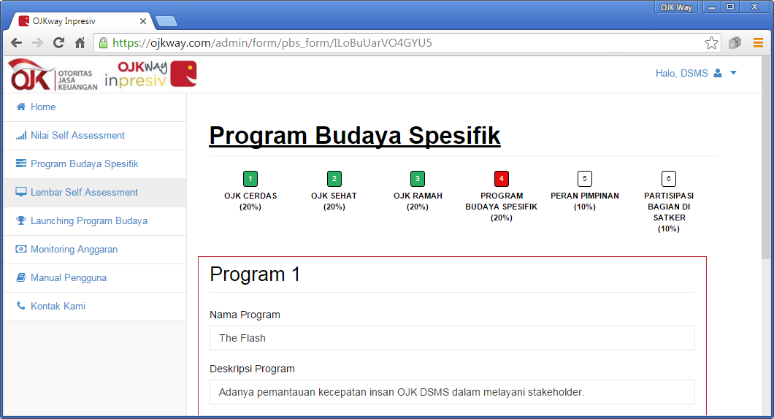
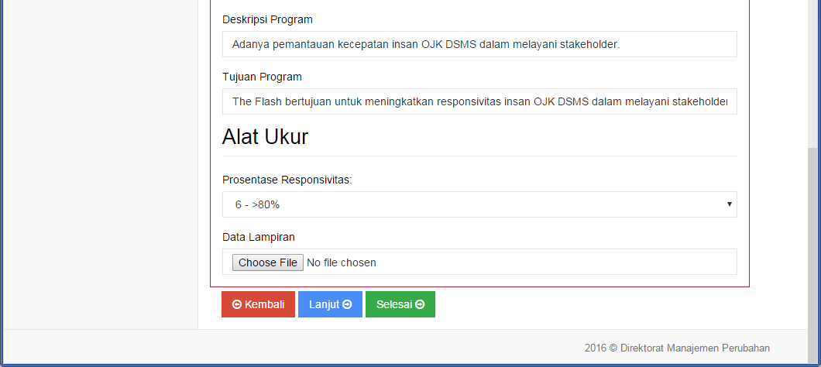
Pelaporan Program Budaya
3. Isi Lembar Self Assessment (7/11)
Lengkapi data Program Budaya Spesifik:
“Alat Ukur”
“Lampiran” (nilai di atas 1 wajib menyertakan lampiran)
Klik tombol “Lanjut”
untuk terus mengisi Lembar Self Assessment.
Klik tombol “Selesai”
untuk menyimpan data dan keluar dari menu “Lembar Self Assessment”.

Slide 22
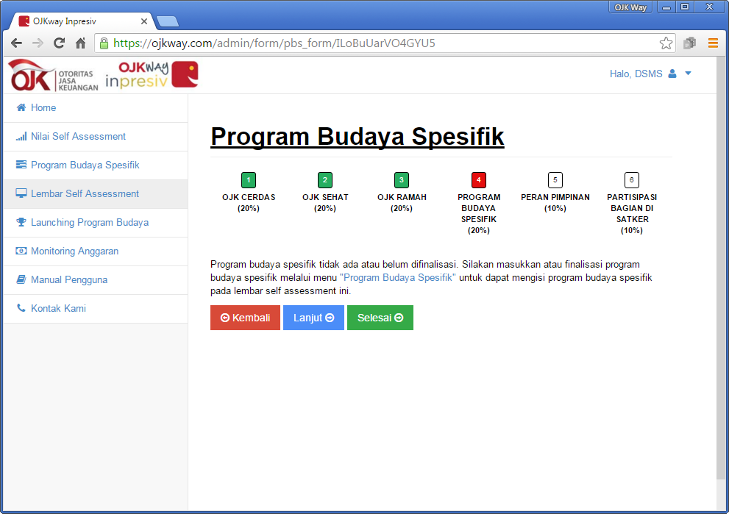
Pelaporan Program Budaya
3. Isi Lembar Self Assessment (8/11)
Apabila program budaya spesifik belum ada atau belum difinalisasi, akan muncul notifikasi seperti ini.
Klik menu “Program Budaya Spesifik” untuk melengkapi program budaya spesifik.
Klik tombol “Lanjut”
untuk terus mengisi Lembar Self Assessment.
Klik tombol “Selesai”
untuk menyimpan data dan keluar dari menu “Lembar Self Assessment”.

Slide 23
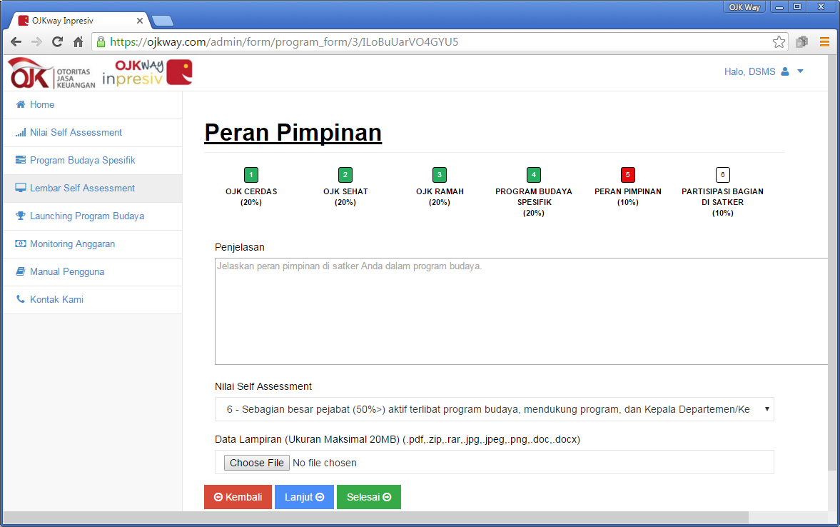
Pelaporan Program Budaya
3. Isi Lembar Self Assessment (9/11)
Lengkapi data Peran Pimpinan:
“Penjelasan”
“Nilai Self Assessment Peran Pimpinan”
“Lampiran” (nilai di atas 1 wajib menyertakan lampiran)
Klik tombol “Lanjut”
untuk terus mengisi Lembar Self Assessment.
Klik tombol “Selesai”
untuk menyimpan data dan keluar dari menu “Lembar Self Assessment”.

Slide 24
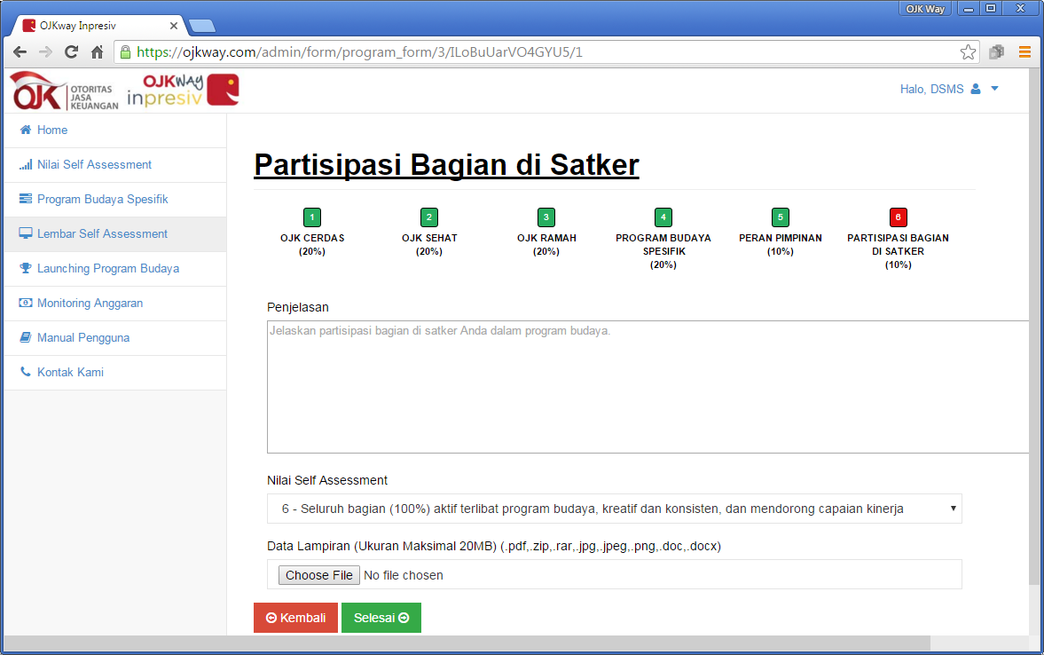
Pelaporan Program Budaya
3. Isi Lembar Self Assessment (10/11)
Lengkapi data Partisipasi Bagian di Satker:
“Penjelasan”
“Nilai Self Assessment Partisipasi Bagian di Satker”
“Lampiran” (nilai di atas 1 wajib menyertakan lampiran)
Klik tombol “Selesai”
untuk menyimpan data dan keluar dari menu “Lembar Self Assessment”.

Slide 25
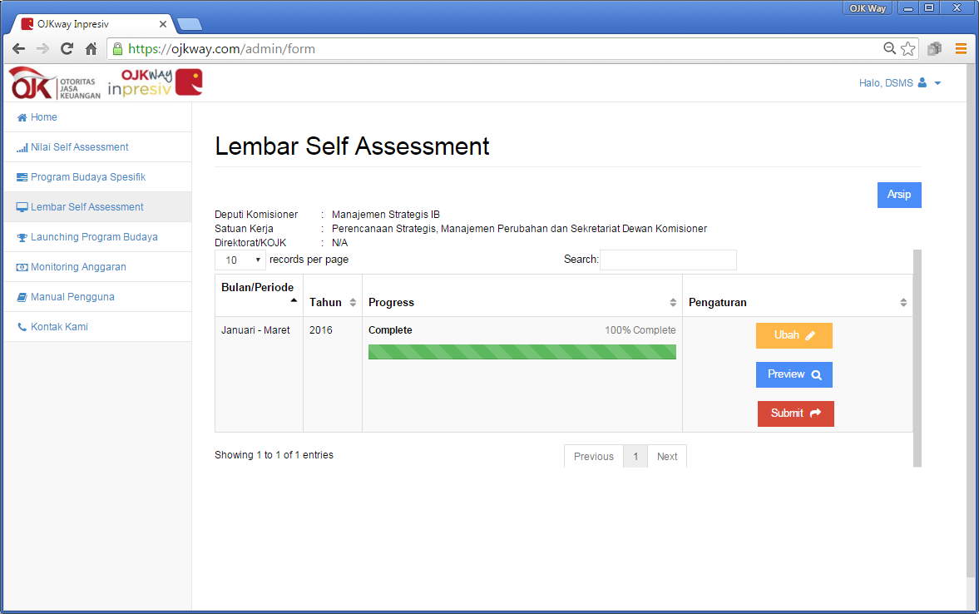
Pelaporan Program Budaya
3. Isi Lembar Self Assessment (11/11)
Apabila isian sudah lengkap, progress bar akan menunjukkan 100% Complete.
Apabila masih ada yang ingin diubah dari Lembar Self Assessment, klik tombol “Ubah” untuk mengubah isian.

Slide 26
Pelaporan Program Budaya
4. Cetak Catatan Dinas & Lembar Self Assessment (1/5)
Klik tombol “Preview”
untuk melihat isian Lembar Self Assessment secara keseluruhan.

Slide 27
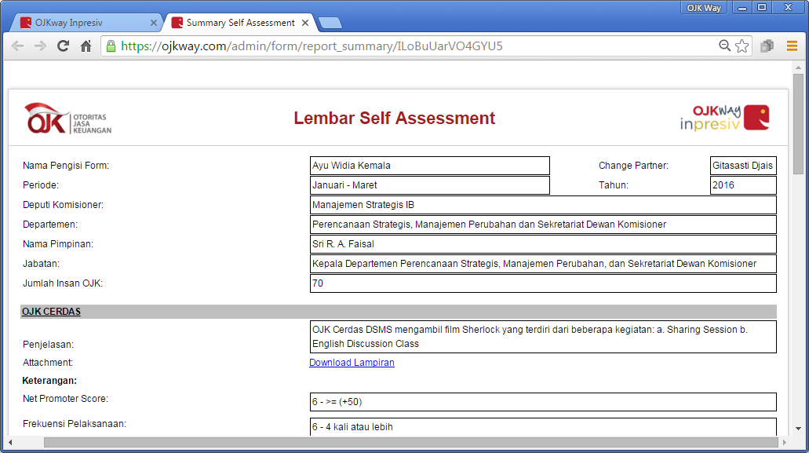
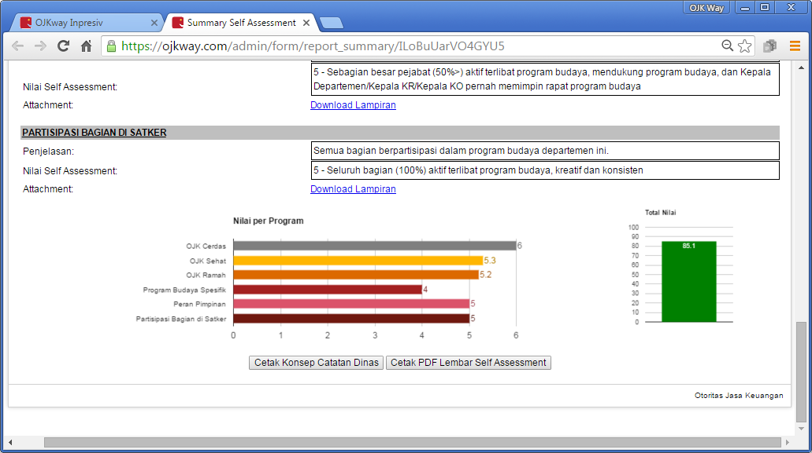
Pelaporan Program Budaya
4. Cetak Catatan Dinas & Lembar Self Assessment (2/5)
Klik tombol “Cetak Konsep Catatan Dinas”
yang ada di bagian bawah dari “Preview” untuk mengunduh konsep Catatan Dinas yang akan dikirimkan langsung kepada Ketua Dewan Komisioner (hardcopy).

Slide 28
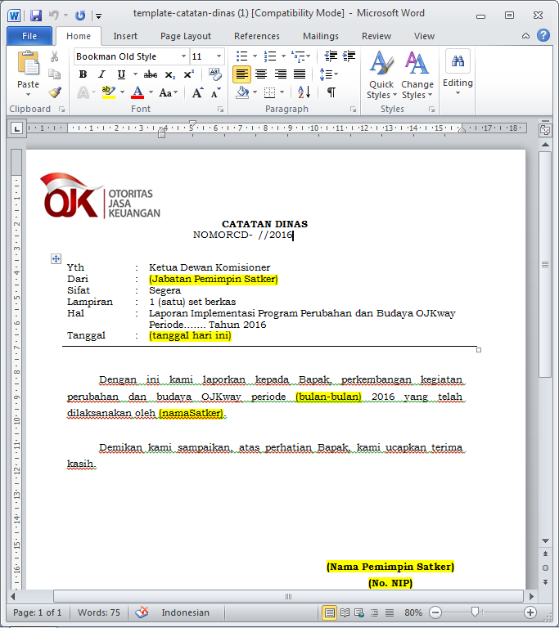
Pelaporan Program Budaya
4. Cetak Catatan Dinas & Lembar Self Assessment (3/5)
Sesuaikan konsep Catatan Dinas dengan kebutuhan satker.
Cetak dan kirim bersama dengan Lembar Self Assessment kepada Ketua Dewan Komisioner (hardcopy).

Slide 29
Pelaporan Program Budaya
4. Cetak Catatan Dinas & Lembar Self Assessment (4/5)
Klik tombol “Cetak PDF Lembar Self Assessment” yang ada di bagian bawah dari “Preview” untuk mendapatkan versi PDF Lembar Self Assessment.

Slide 30
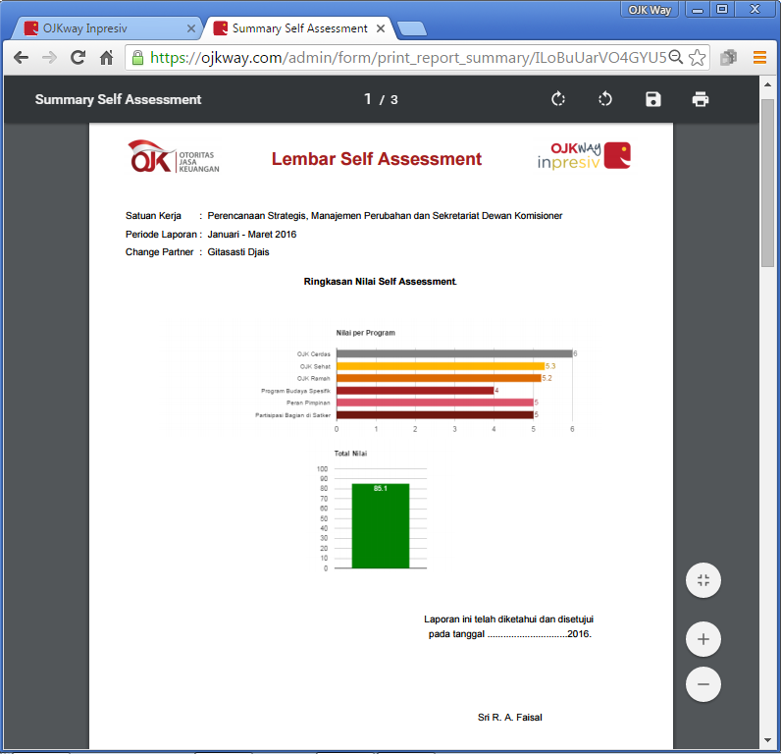
Pelaporan Program Budaya
4. Cetak Catatan Dinas & Lembar Self Assessment (5/5)
Cetak PDF Lembar Self Assessment untuk ditandatangani oleh Pimpinan Satker sebagai persetujuan atas Lembar Self Assessment.
Scan Lembar Self Assessment yang sudah ditandatangani oleh Pimpinan Satker.

Slide 31
Pelaporan Program Budaya
5. Submit Lembar Self Assessment (1/3)
Klik tombol “Submit”
untuk finalisasi pelaporan program budaya satker.

Slide 32
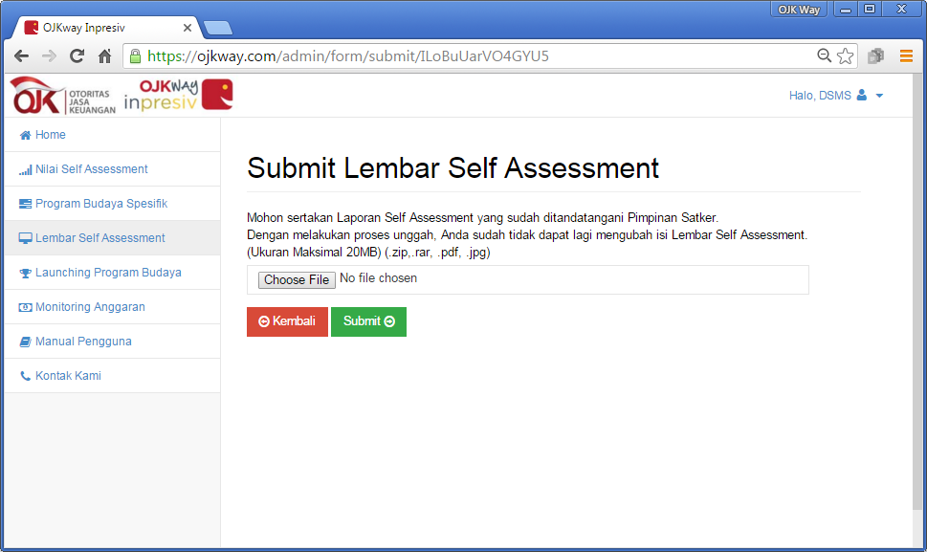
Pelaporan Program Budaya
5. Submit Lembar Self Assessment (2/3)
Unggah scan dari Lembar Self Assessment yang sudah ditandatangani oleh Pimpinan Satker dan data pendukung lainnya (jika perlu).
Klik tombol “Submit”
untuk finalisasi pelaporan program budaya satker.
Perhatian!
Ketika Lembar Self Assessment sudah disubmit, Lembar Self Assessment tidak dapat diubah lagi.

Slide 33
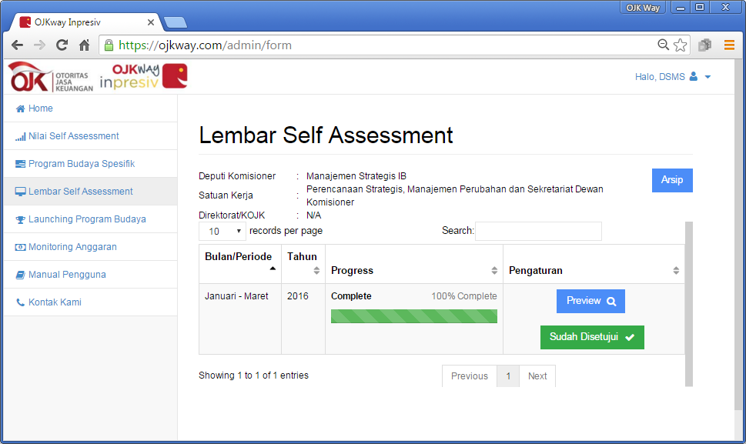
Pelaporan Program Budaya
5. Submit Lembar Self Assessment (3/3)
Jika sudah difinalisasi, akan muncul flag
“Sudah Disetujui” dan tombol “Preview” untuk melihat Lembar Self Assessment yang sudah final.

Slide 34
PELAPORAN LAUNCHING
PROGRAM BUDAYA

Slide 35
Pelaporan Launching Program Budaya
Isi Laporan Launching Program Budaya
Klik menu
“Launching
Program Budaya”.

Slide 36
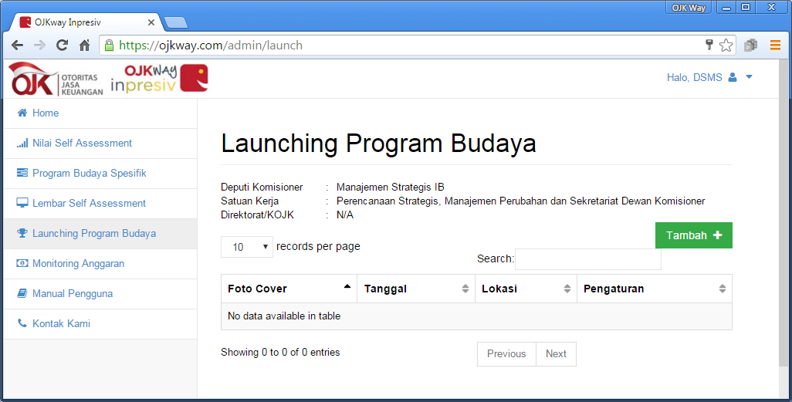
Pelaporan Launching Program Budaya
Isi Laporan Launching Program Budaya
Klik tombol “Tambah+” untuk mengisi laporan launching program budaya OJK Way.

Slide 37
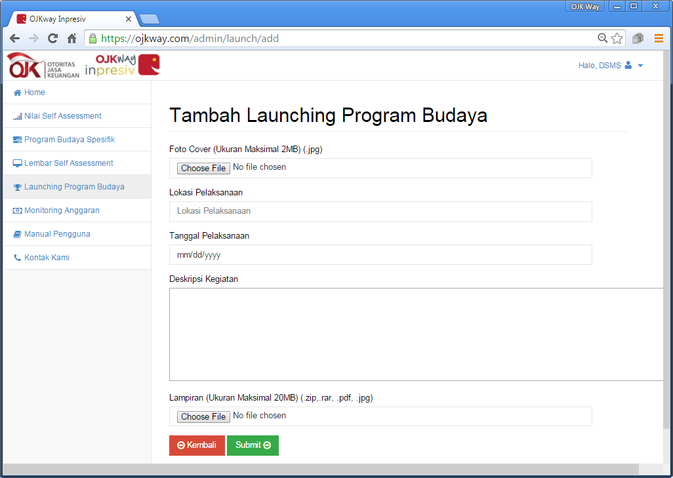
Pelaporan Launching Program Budaya
Isi Laporan Launching Program Budaya
Lengkapi data Launching Program Budaya:
“Foto Cover”
“Lokasi Pelaksanaan”
“Tanggal Pelaksanaan”
“Deskripsi Kegiatan”
“Lampiran”
Klik tombol “Submit”
untuk menyimpan data.

Slide 38
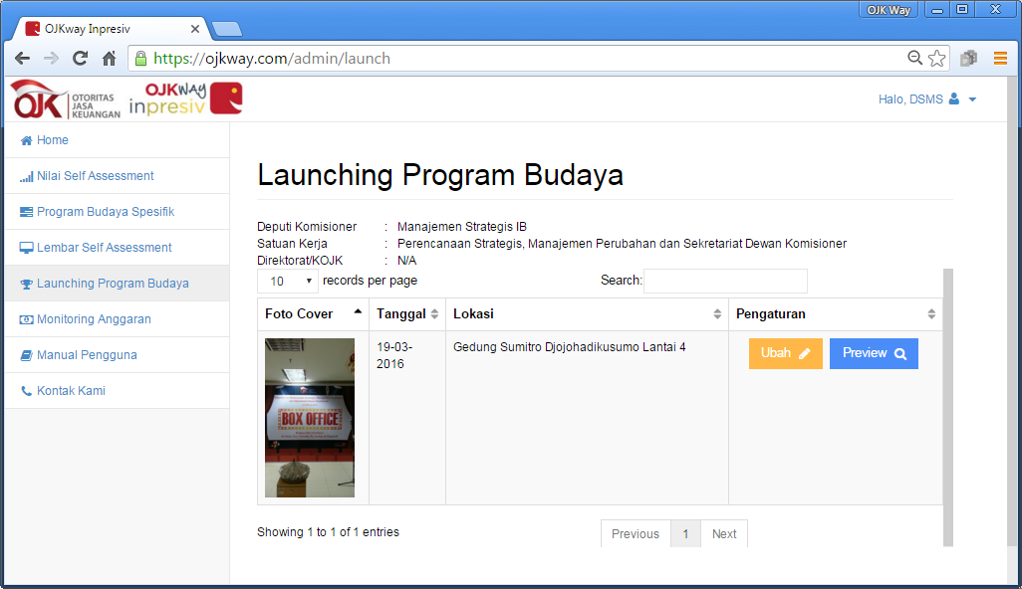
Pelaporan Launching Program Budaya
Isi Laporan Launching Program Budaya
Klik tombol “Ubah” untuk mengubah laporan launching program budaya OJK Way.
Klik tombol “Preview” untuk melihat laporan launching program budaya OJK Way yang sudah diinput.

Slide 39
PELAPORAN
ANGGARAN
PROGRAM BUDAYA
Langkah-langkah penggunaan:
Isi perencanaan anggaran program budaya
Isi realisasi anggaran program budaya
Lihat capaian anggaran program budaya

Slide 40
Pelaporan Anggaran Program Budaya
1. Isi perencanaan anggaran program budaya (1/3)
Klik menu
“Monitoring Anggaran”.

Slide 41
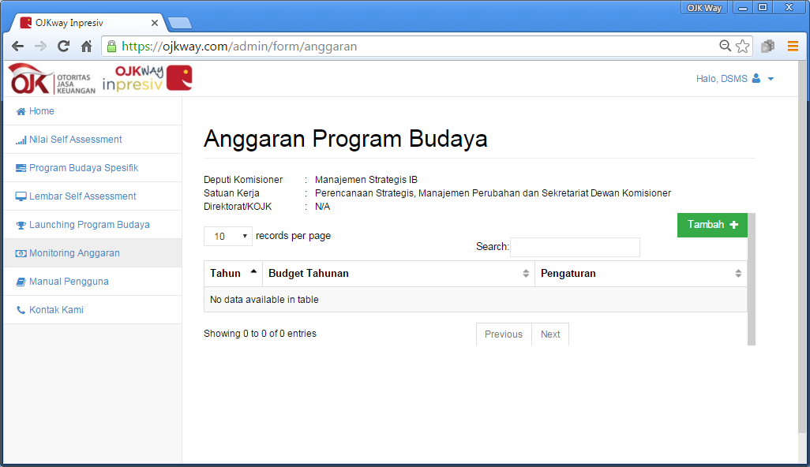
Pelaporan Anggaran Program Budaya
1. Isi perencanaan anggaran program budaya (2/3)
Klik tombol “Tambah+” untuk mengisi perencanaan anggaran program budaya.

Slide 42
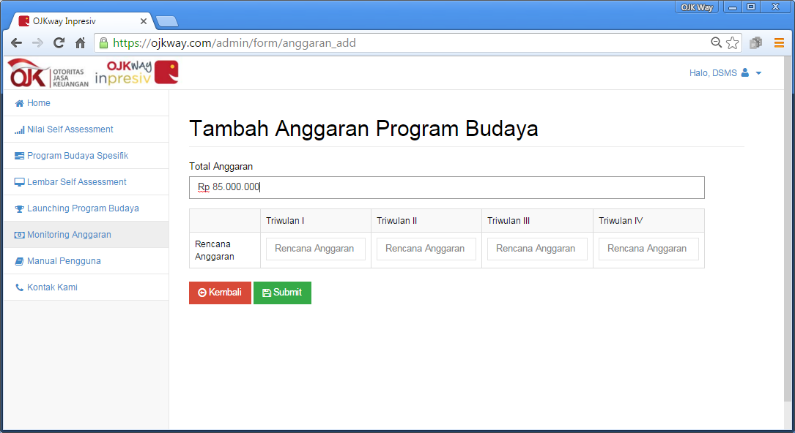
Pelaporan Anggaran Program Budaya
1. Isi perencanaan anggaran program budaya (3/3)
Lengkapi data Perencanaan Anggaran Program Budaya:
“Total Anggaran”
“Rencana Anggran”
(per triwulan)
Klik tombol “Submit”
untuk menyimpan data.
Perhatian!
Rencana anggaran program budaya yang sudah disubmit tidak bisa diubah dan akan berlaku sepanjang tahun.

Slide 43
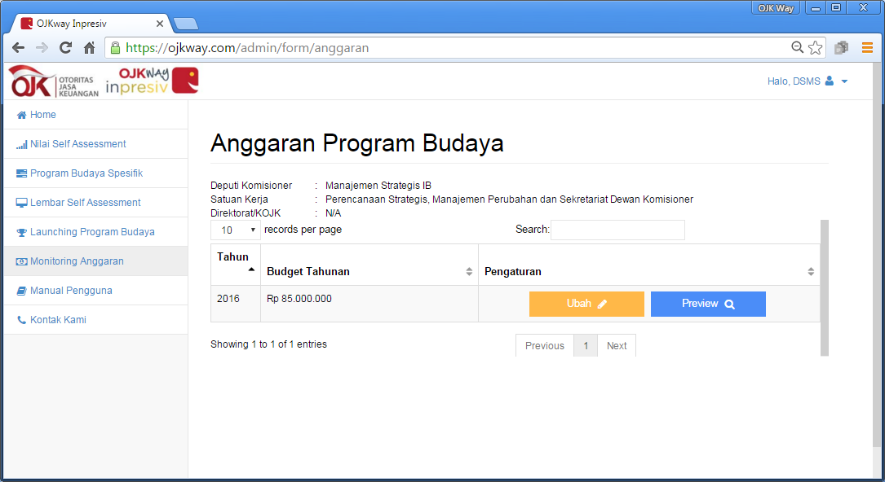
Pelaporan Anggaran Program Budaya
2. Isi realisasi anggaran program budaya (1/2)
Klik tombol “Ubah” untuk mengisi realisasi anggaran program budaya.

Slide 44
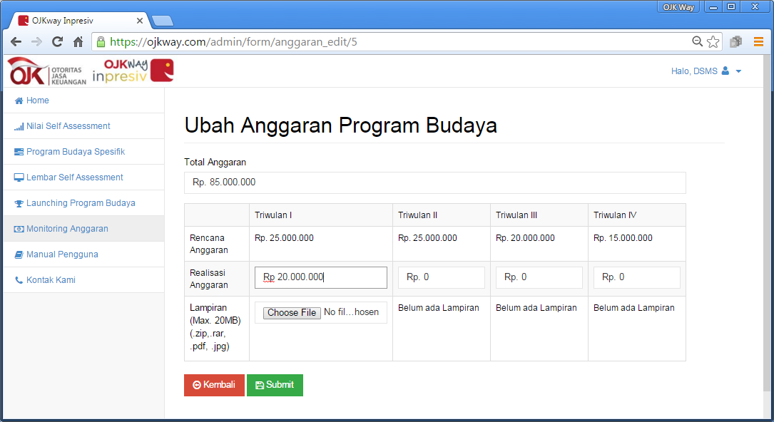
Pelaporan Anggaran Program Budaya
2. Isi realisasi anggaran program budaya (2/2)
Lengkapi data Realisasi Anggaran Program Budaya:
“Realisasi Anggaran”
“Lampiran”
Klik tombol “Submit”
untuk menyimpan data.

Slide 45
Pelaporan Anggaran Program Budaya
3. Lihat capaian anggaran program budaya (1/2)
Klik tombol “Preview” untuk melihat capaian anggaran program budaya.

Slide 46
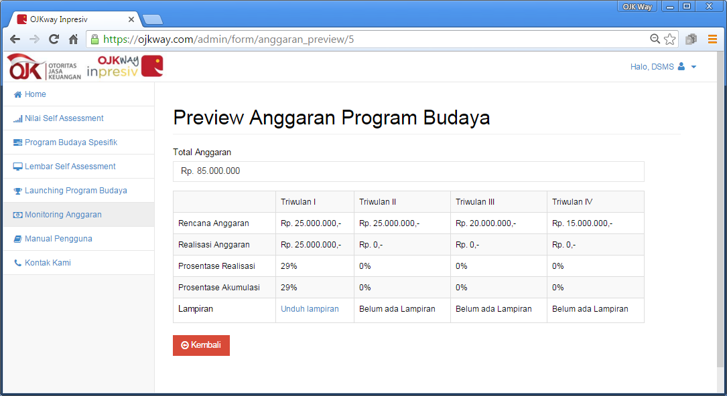
Pelaporan Anggaran Program Budaya
3. Lihat capaian anggaran program budaya (2/2)
Ini adalah capaian anggaran program budaya yang memperlihatkan data:
“Total Anggaran”
“Rencana Anggaran”
“Realisasi Anggaran”
“Prosentase Realisasi”
“Prosentase Realisasi Akumulasi”
“Lampiran”

Slide 47
MENU PENDUKUNG LAINNYA
Nilai Self Assessment
Manual Pengguna
Kontak Kami

Slide 48
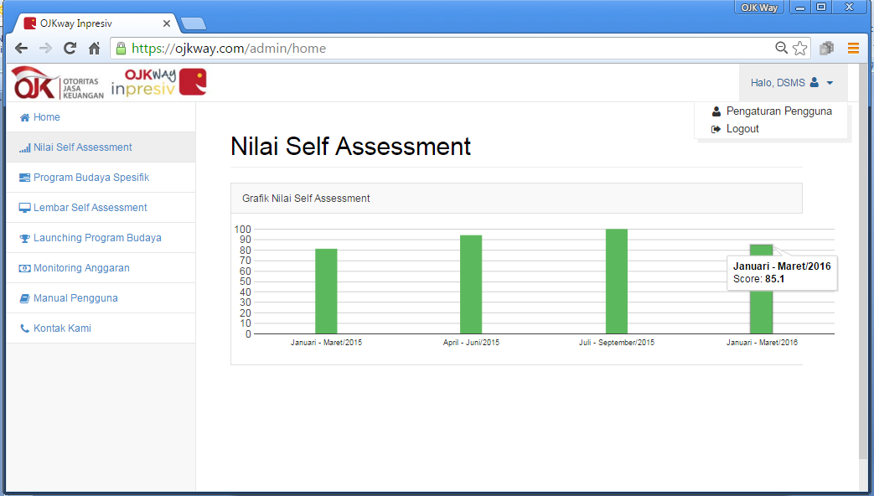
Menu Pendukung Lainnya
1. Nilai Self Assessment
Menu ini menampilkan nilai self assessment satker per triwulan ditampilkan di dalam grafik dalam skala 100.

Slide 49
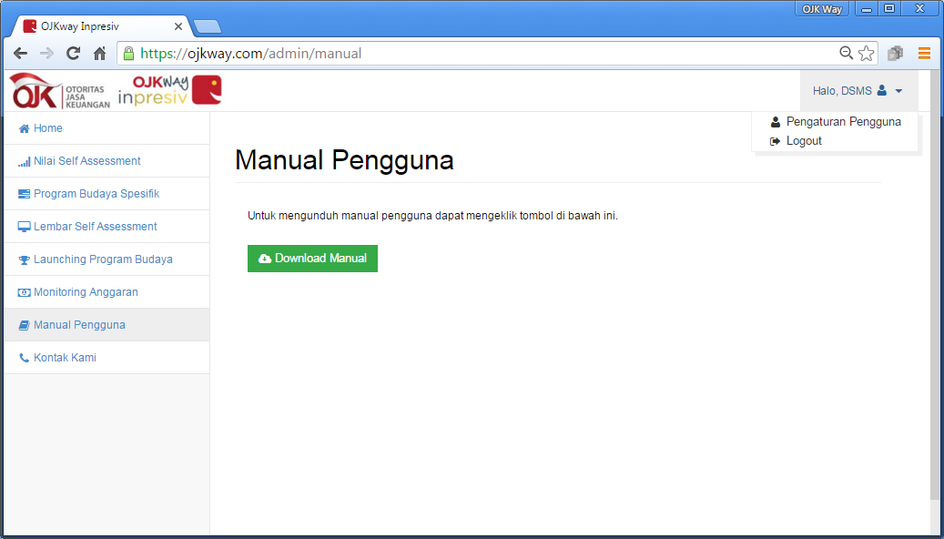
Menu Pendukung Lainnya
2. Manual Pengguna
Menu ini adalah tempat mengunduh petunjuk penggunaan dashboard monitoring OJK Way.

Slide 50
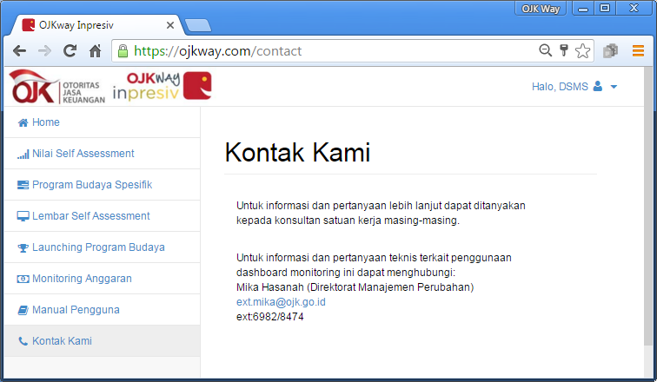
Menu Pendukung Lainnya
3. Kontak Kami
Menu ini menginformasikan contact person yang dapat membantu dalam penyampaian laporan program budaya di dalam dashboard monitoring OJK Way.

Slide 51
SELESAI.
Terima kasih atas perhatian Bapak/Ibu
Change Partner / Change Agent.

